Slide 1
Мини музей народно прикладного искусства «Золотые руки»
Подготовила
воспитатель МБДОУ ДС №45
Логачева И. С.

Slide 2
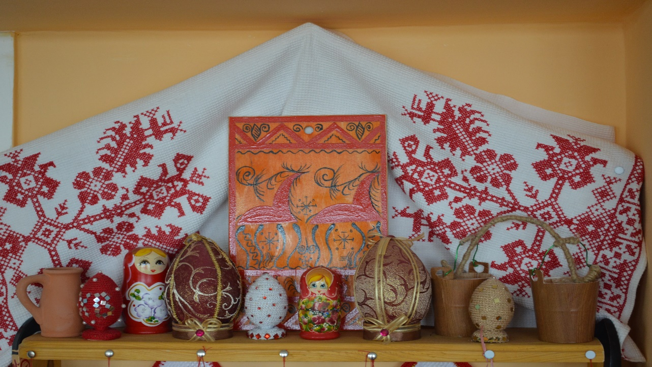
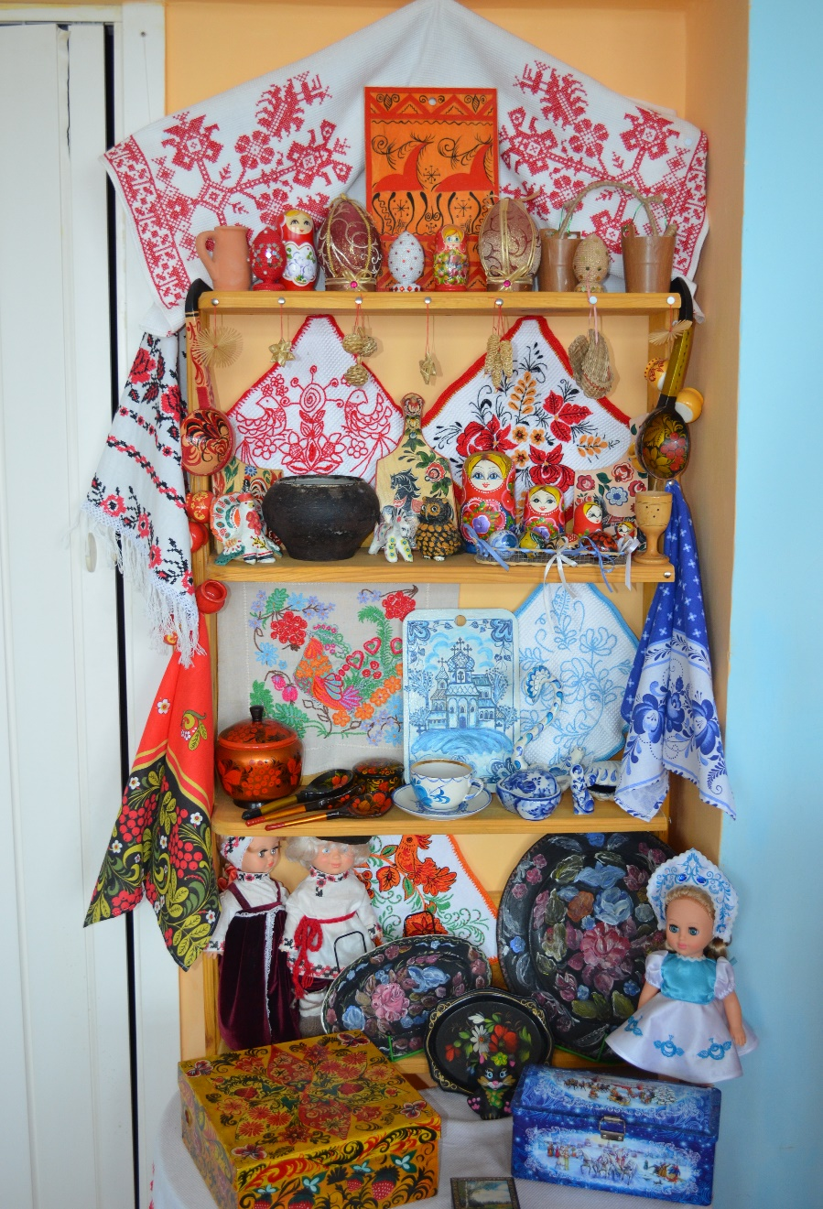
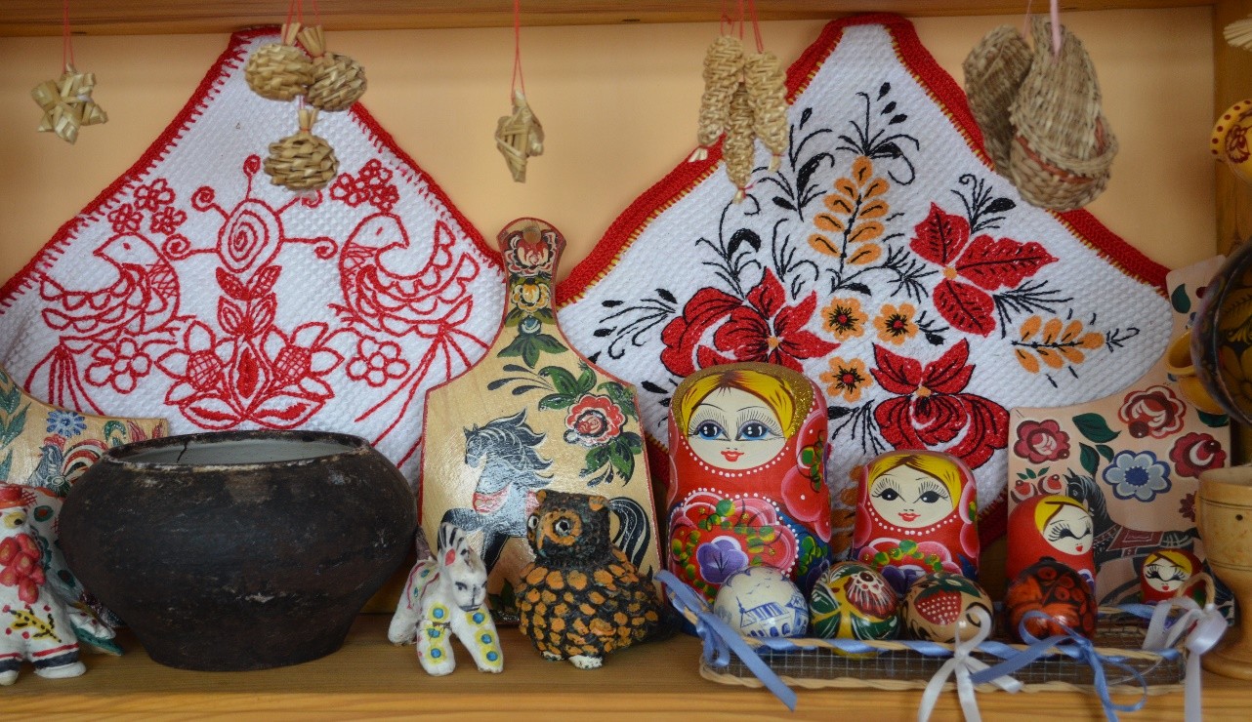

Slide 3
Особенности мини-музея в детском саду
- Участие в создании мини-музея воспитателей, детей и родителей
- Ребенок активны участник в создании экспозиций музея
- Мини-музей – зона удивления, творчества и совместной работы детей
и их родителей

Slide 4
Правила поведения в музее
- В нашем музее экспонаты разрешается трогать руками и играть ими
- Экспонаты нужно возвращать на место и ставить аккуратно и красиво
- Экспонаты нельзя ломать и забирать домой
- Можно и даже нужно: задавать вопросы, сочинять истории, придумывать игры
- Приветсвуется пополнение мини-музея новыми экспонатами, творческими работами

Slide 5
ЦЕЛЬ:
Познакомить с разнообразием декоративно – прикладным искусством и его местом в ДОУ.
Развивать интерес детей к искусству, эстетическое восприятие и творческие способности через декоративно-прикладное искусство в процессе продуктивной деятельности.

Slide 6
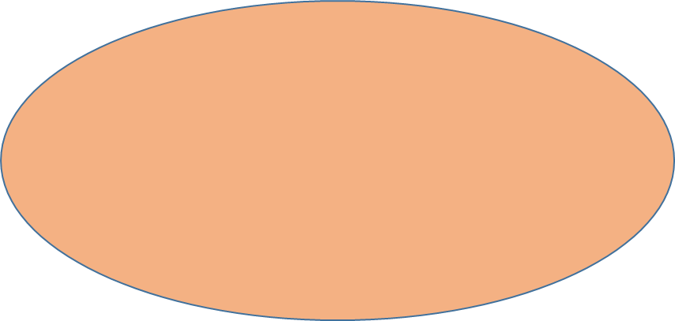
Образовательная
Развитие зрительно-слухового восприятия, усвоение информации;
Использование дидактических материалов, расширяющих рамки учебной программы, стимулирующих интерес к искусству;
Развивающая
Активизация мышления;
Развитие интеллектуальных чувств, памяти, сенсорно-
физиологических структур;
Обогащение словарного запаса
Педагогические функции музея
Воспитательная
Формирование личностных качеств,
Взглядов, убеждений;
Становление умственного, трудового, эстетического и экологического воспитания
Просветительская
Формирование умений,
навыков;
Формирование адекватного, осмысленного
отношения к получаемой
информации

Slide 7
РАЗДЕЛЫ И ЭКСПОНАТЫ:
В мини-музее представлены разные виды экспонаты
декоративно-прикладного искусства:
- Хохломская роспись
- Гжель роспись
- Матрешки
- Кожлянская свистулька
- Богородская игрушка
- Тульский самовар
- Дымковская игрушка
- Жостовские подносы
- Городетская роспись
- Рушники
Ухватки
Пасхальные яйца

Slide 8
ФОТОАЛЬБОМ МИНИ-МУЗЕЯ
Вышитый рушник и сегодня занимает важное место в нашей жизни.
Он частица нашей культуры
С древности яйцо служило символом весеннего солнца, несущего с собой жизнь,
радость, тепло, свет, возрождение природы

Slide 9
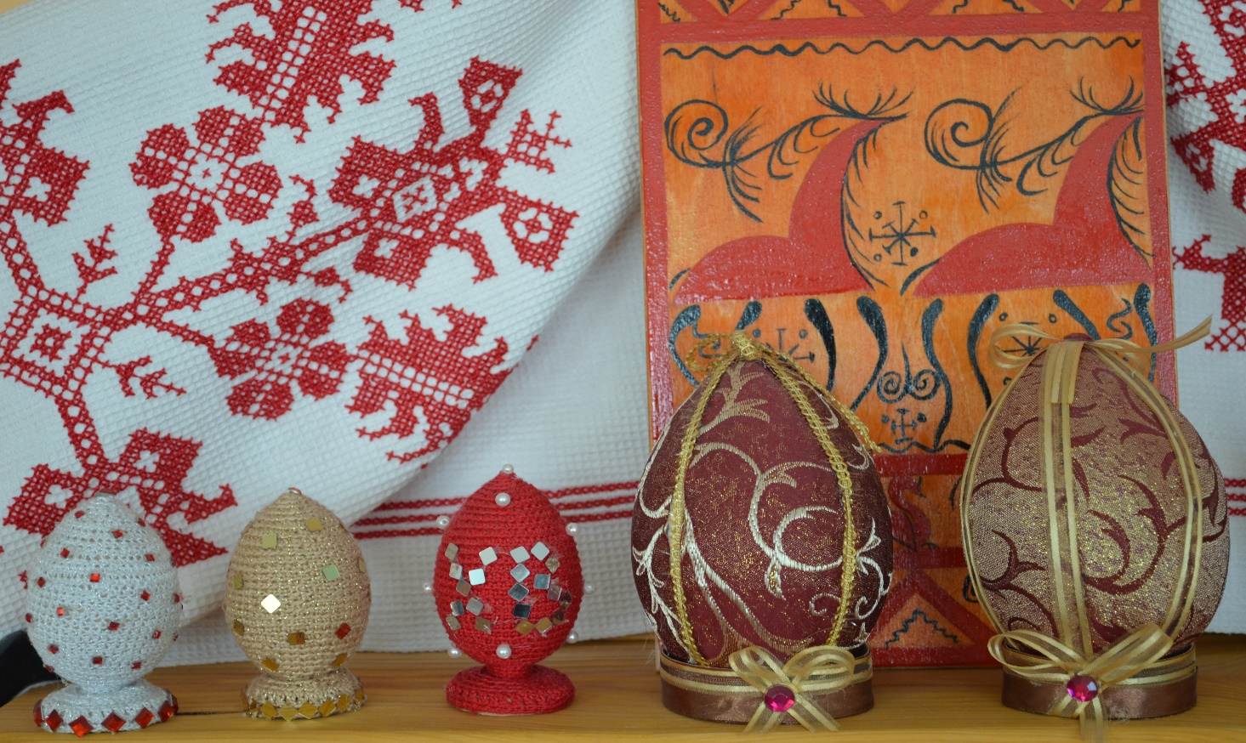
ПАСХАЛЬНЫЕ ЯЙЦА
Давно забыты времена (ведь два столетия прошло), Когда седая старина Творила диво-ремесло Во дни Великого поста В руках искусных мастериц На свет рождалась красота Чудесной росписи яиц
С древности яйцо служило символом весеннего солнца, несущего с собой жизнь,
радость, тепло, свет, возрождение природы

Slide 10
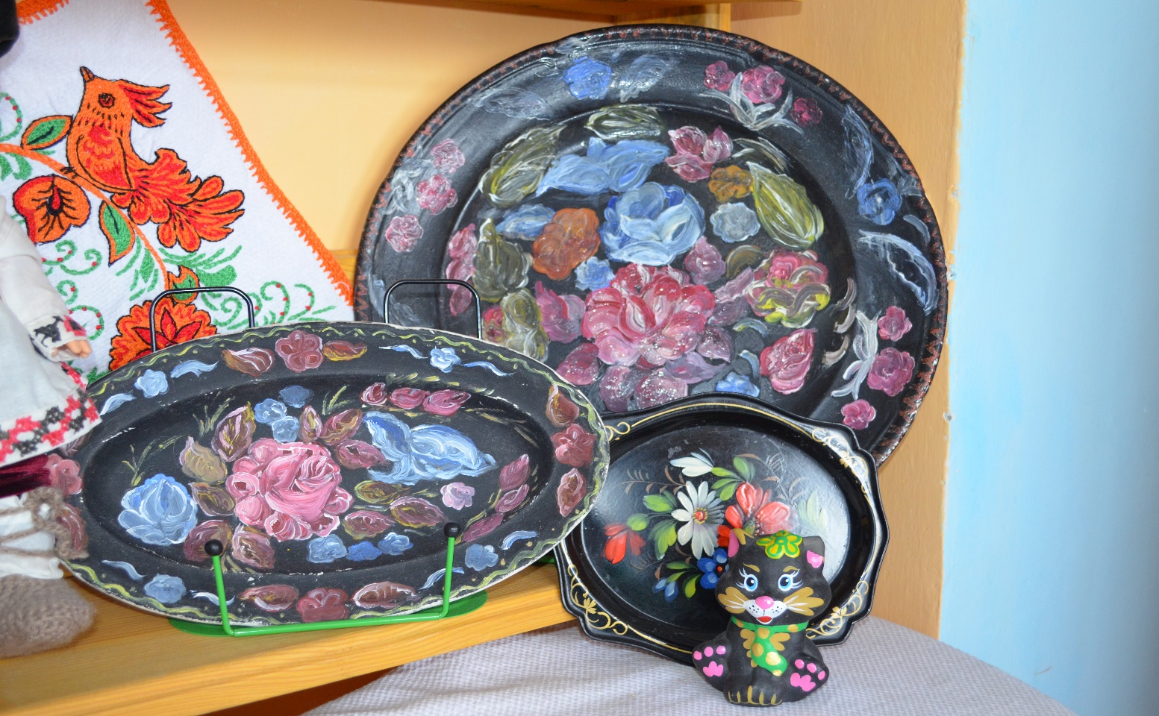
ЖОСТОВО
На жостовском подносе В зеркальной глади лака Ржаная медь колосьев, Степной румянец мака.
Багрянец поздних листьев. Лесной подснежник первый… А жостовские кисти Нежнее легкой вербы

Slide 11
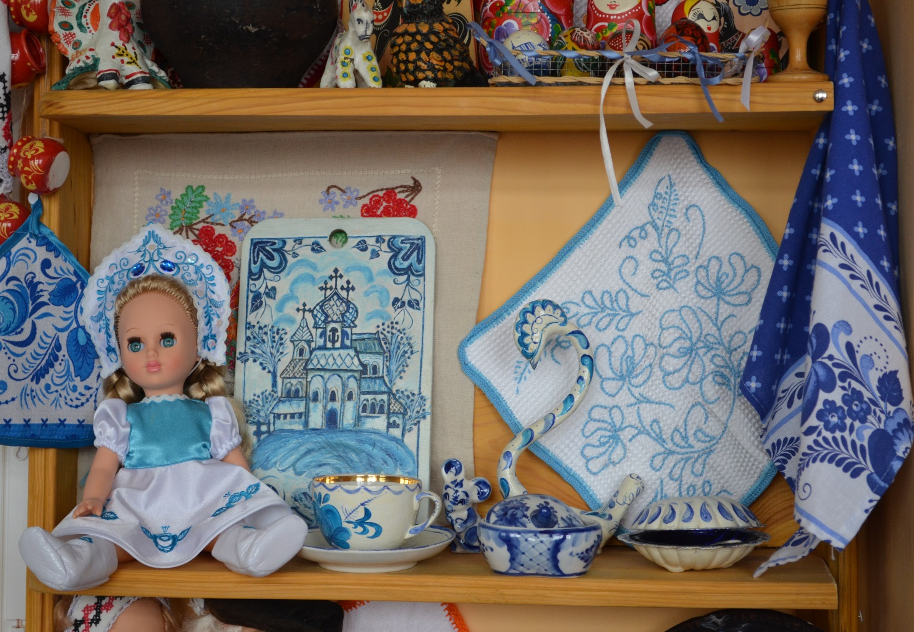
ГЖЕЛЬ
Чудо с синими цветами, Голубыми лепестками, Синими цветочками, Нежными виточками. На белом фарфоре, Как на заснеженном поле, Из – под белого снежочка. Растут синие цветочки. Неужели, неужели, вы не слышали о Гжели?

Slide 12
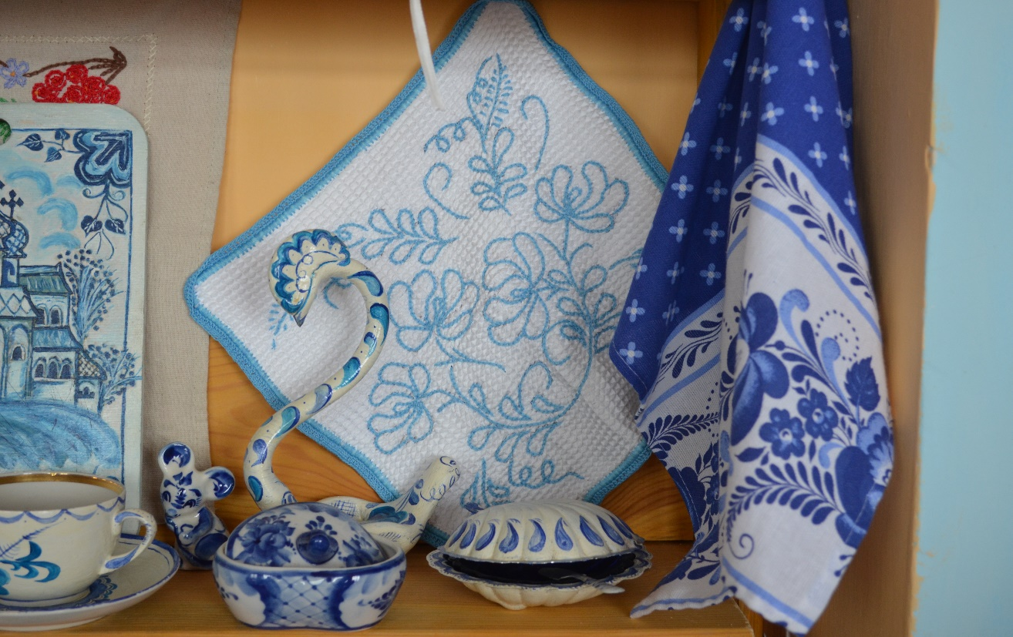
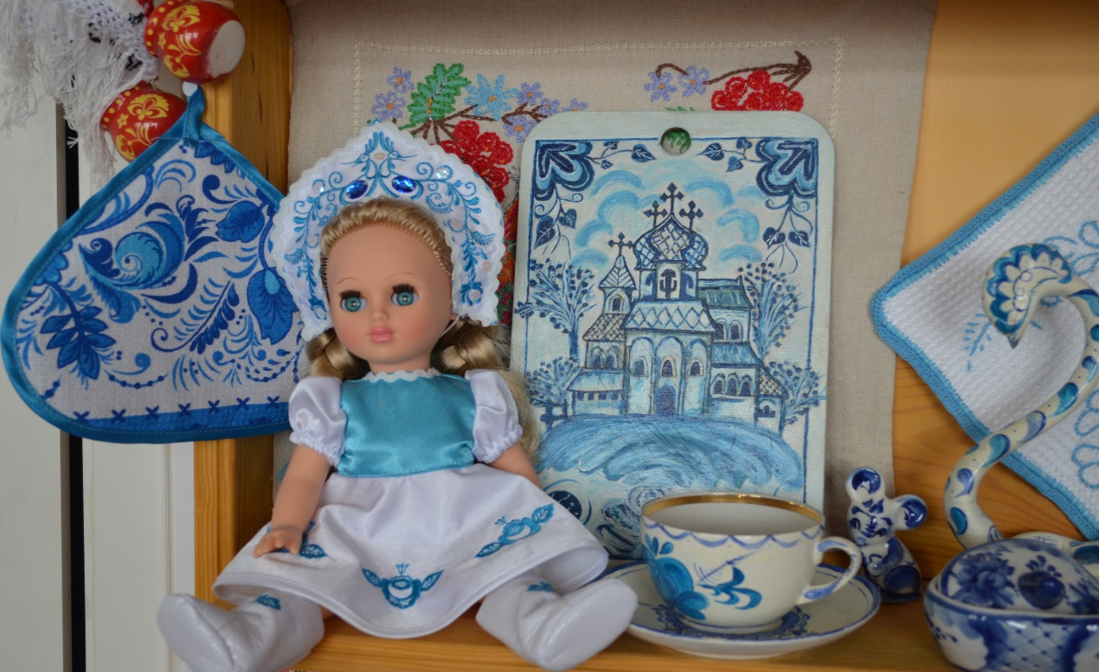
Сине-белая посуда,
Расскажи-ка, ты откуда?
Видно издали пришла
И цветами расцвела
Голубыми, синими,
Нежными, красивыми…
Так, что глаз не оторвать,
Ах, какая благодать.

Slide 13
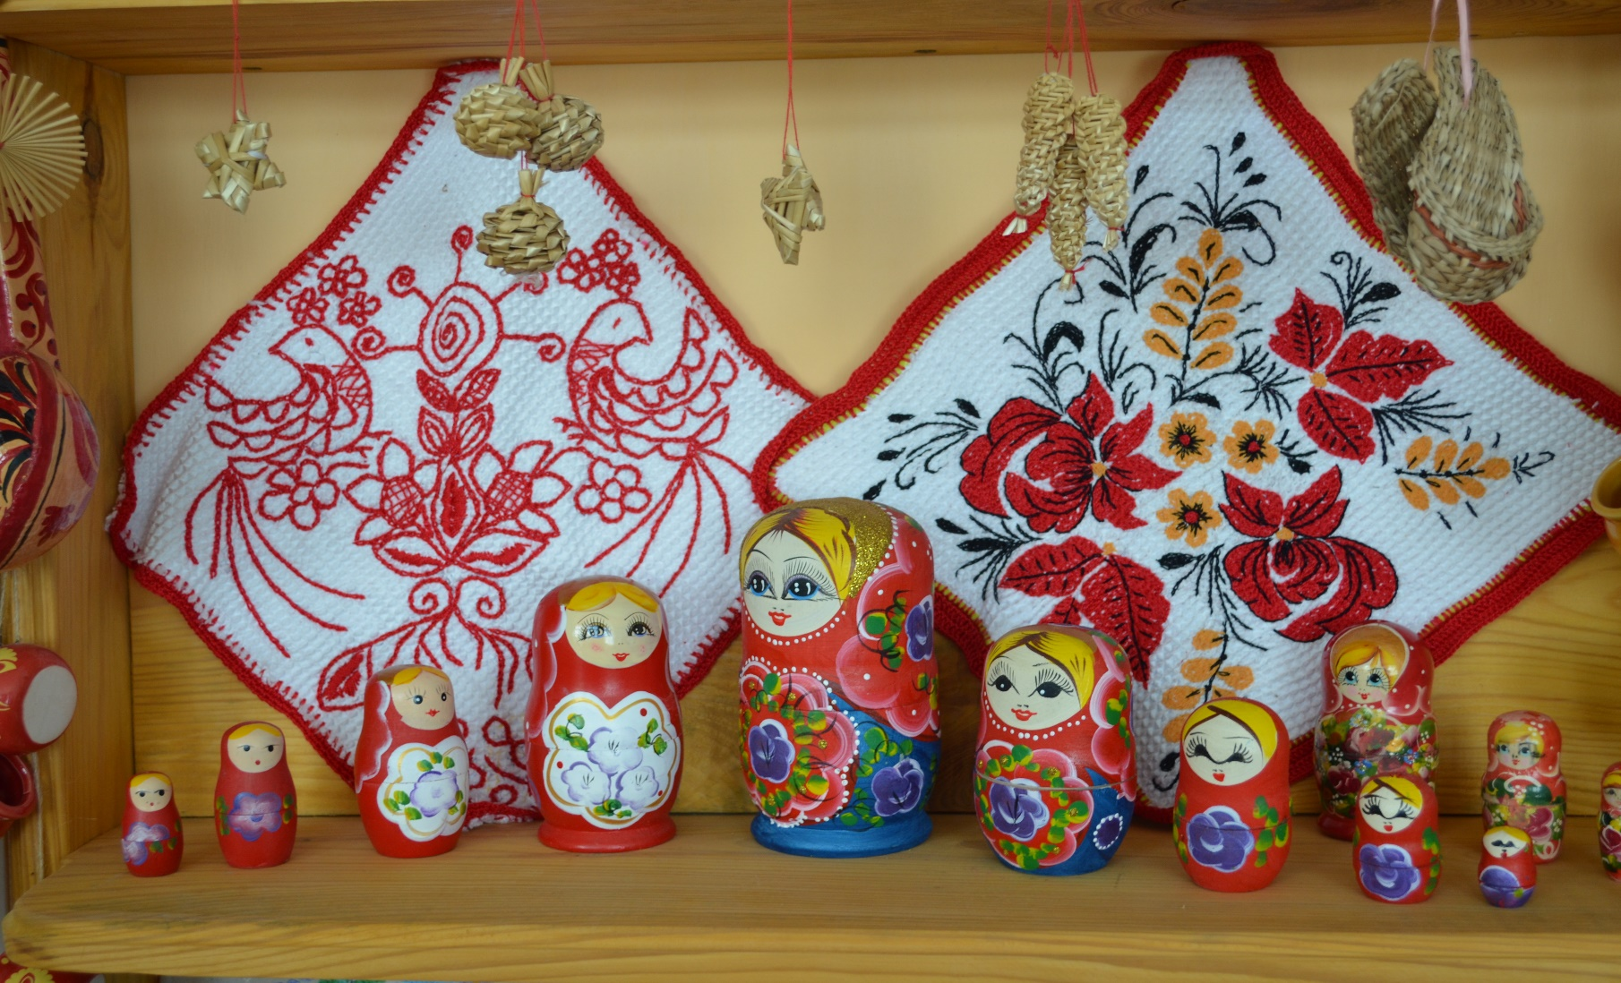
МАТРЕШКА
Восемь кукол деревянных, круглолицых и румяных,
в разноцветных сарафанах в гости к нам они идут.
Угадайте, как зовут?

Slide 14
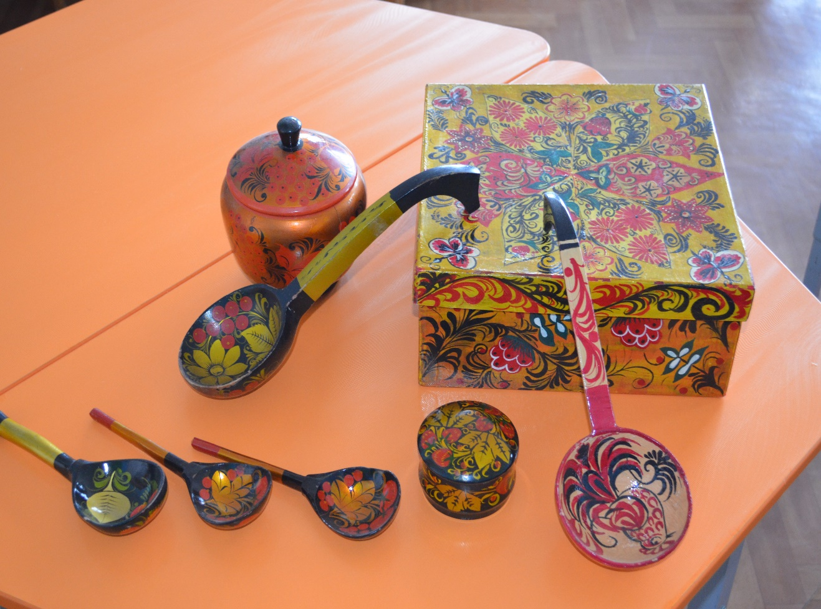
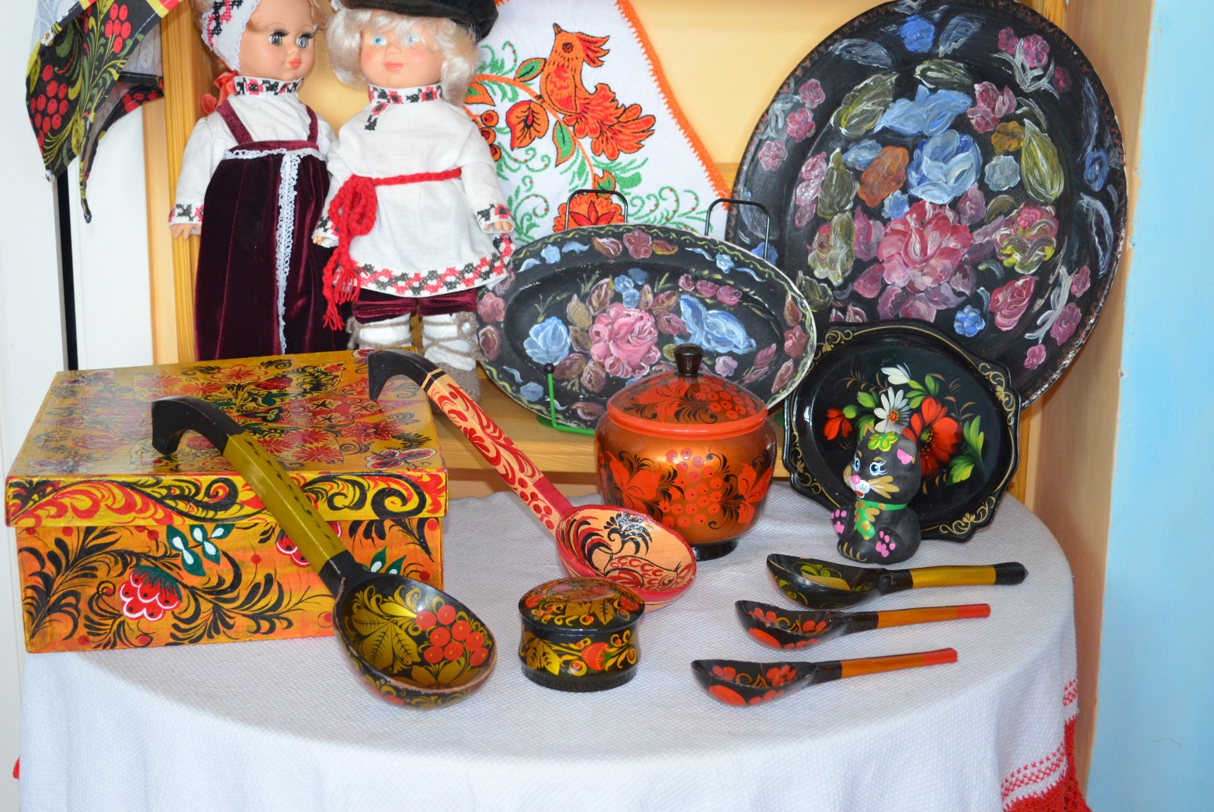
ХОХЛОМА
Кисть хохломская! Большое спасибо! Сказывай сказку для радости жизни! Ты как душа у народа, красива, Ты, как и люди, служишь Отчизне!

Slide 15
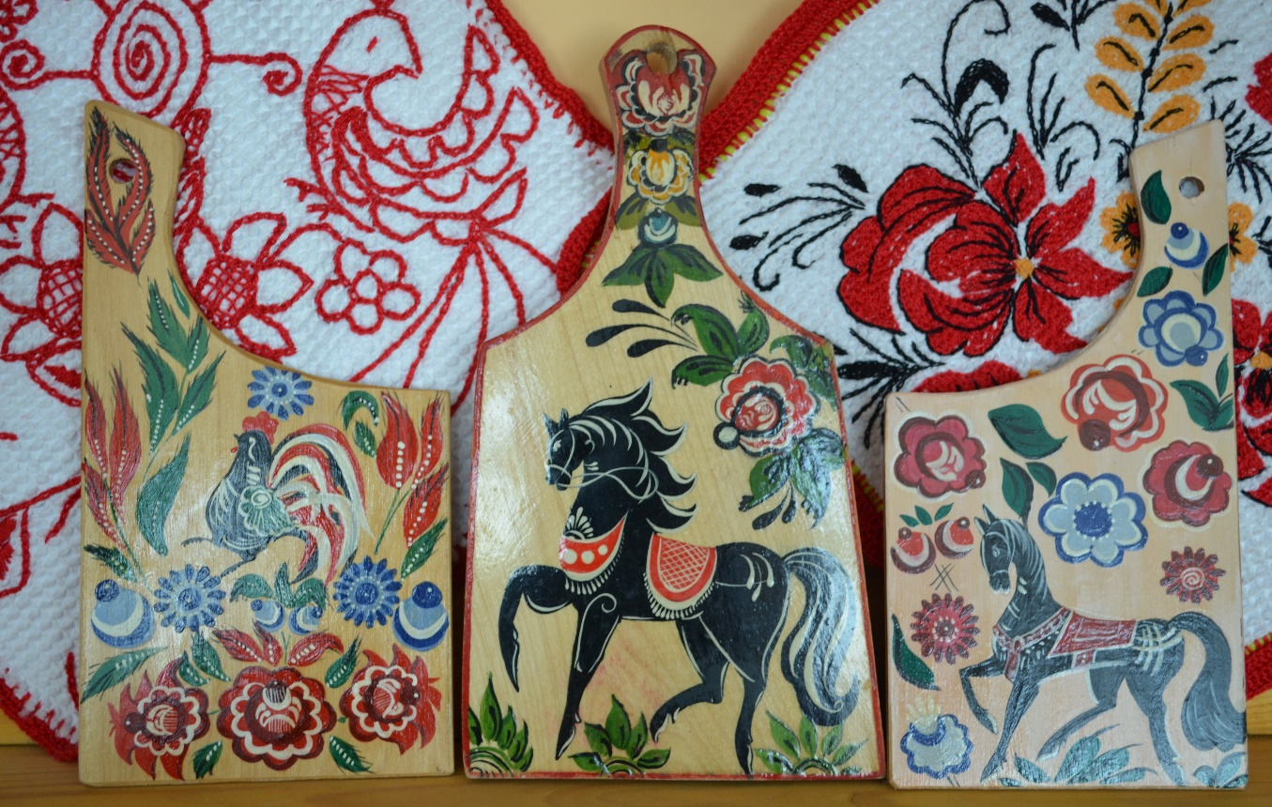
Городецкая роспись
Городецкая роспись необычная, Композиция здесь симметричная. В букеты собраны цветы необычной красоты. Рисунки яркие мерцают, Оживка белая их оживляет.

Slide 16
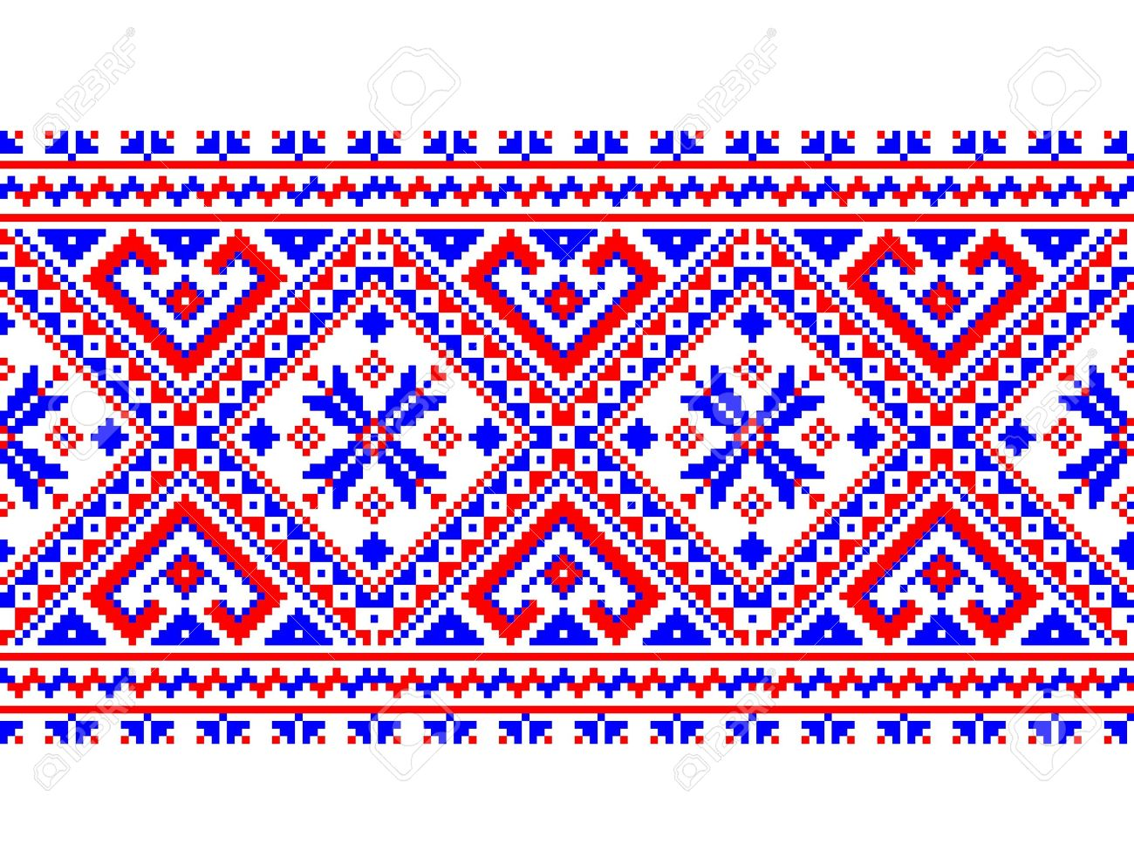
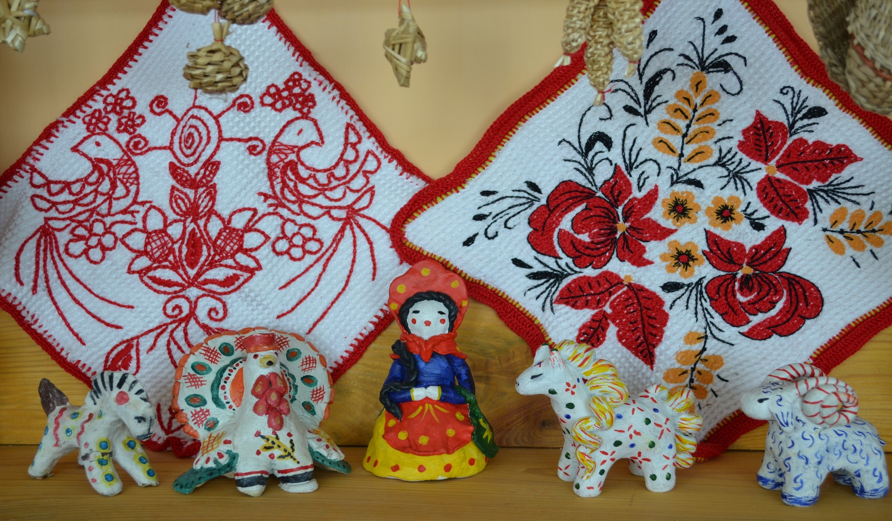
ДЫМКОВСКАЯ ИГРУШКА
Чем знаменито Дымково? Игрушкою своей. В ней нету света дымного, А есть любовь людей…

Slide 17
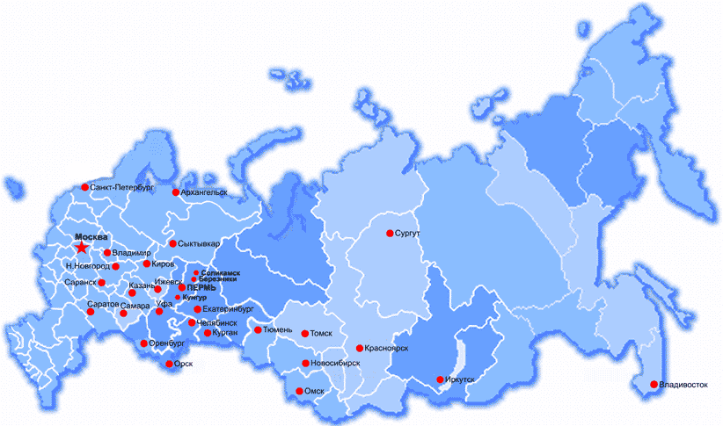
КАРТА НАРОДНЫХ ПРОМЫСЛОВ

Slide 18
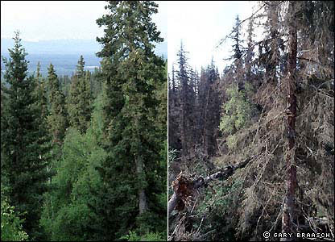
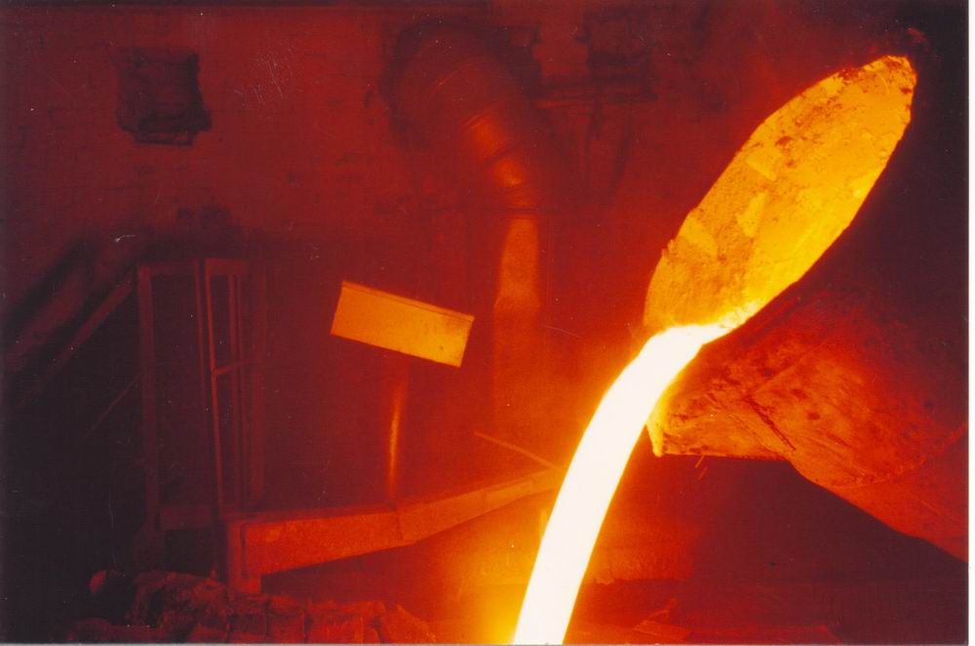
какие виды искусства можно
выполнить из этих материалов:
Глина
Дерево
Металл

Slide 19
«Что из чего ?»
Глина - керамика, гжельская керамика; фарфор, глиняная дымковская, филимоновская , каргопольская игрушки.
Дерево - резьба по дереву, росписи - хохломская, городецкая.
Металл - жостовское производство,(роспись подносов), плетение из проволоки, чеканка, гравировка, художественная ковка(шлемы, ограды)

Slide 20
СПАСИБО БОЛЬШОЕ
ЗА ВНИМАНИЕ

